Slide 1

UFT自动化测试简介

Slide 2
本章大纲
UFT的前世今生
UFT的工作原理
UFT的工作步骤
UFT脚本录制
测试对象与对象库
共享对象库的使用
脚本的维护

Slide 3
UFT的前世今生
WinRunner(tsl)
QTP
UFT
Notes:
9.1版本时，被HP公司收购
11.5以后改名为UFT(United Fundation Testing) 增加了PDF验证、移动端测试等

Slide 4
本章大纲
UFT的前世今生
UFT的工作原理
UFT的工作步骤
UFT脚本录制
测试对象与对象库
共享对象库的使用
脚本的维护

Slide 5
UFT工作原理
UFT的对象识别
测试对象模型
对象库(Object Repository)
对象探测器(Object Spy)
版本1
对象库
版本2

Slide 6
UFT的对象识别
人的识别
识别一个人，是通过人的体貌特征来辨别的
对象的识别
一个对象的识别主要是通过对象本身的属性来标识的。一般通过唯一描述该对象的一组属性和属性值来标识出该对象类型

Slide 7
UFT的对象识别
录制时记录对象：
UFT将“观看”要录制的对象，并将其作为测试对象进行存储，确定该对象符合的测试对象类。例如：标准windows对话框（Dialog）、Web按钮（webButton）
然后，对于每个测试对象类，UFT都有一个始终要记住的强制属性的列表，当录制对象时，UFT始终记录这些默认的属性值，然后检查页面上对象、对话框或其他父对象，以检查该描述是否足以唯一标识该对象

Slide 8
UFT的对象识别
如果不足以进行唯一标识，UFT将向该描述中逐项添加辅助属性，直到经过编译成为唯一的描述为止。如果没有可用的辅助属性，或者那些可用的辅助属性仍不足够创建一个唯一的描述，UFT将添加一个特殊的顺序标识符（例如页面上或源代码中对象的位置）以创建唯一的描述

Slide 9
UFT的对象识别
运行中标识对象：
在运行期间，UFT会描述与录制时记住的测试对象的描述完全匹配的运行时对象
它需要找到与录制时用于创建唯一描述的强制属性和任何辅助属性完全匹配的对象。只要应用程序中的对象没有较大的改变，录制过程中记住的描述几乎总是足以使UFT唯一标识出该对象

Slide 10
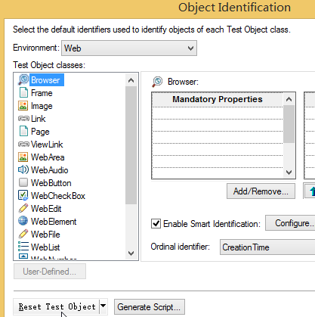
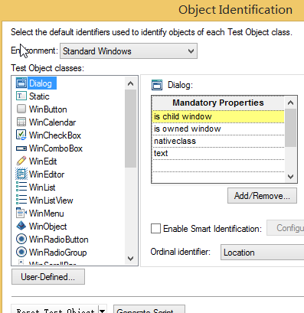
UFT的对象识别
Tools->Object Identification

Slide 11
测试对象模型
测试对象模型是一组对象类型或类，UFT用这些对象类型或类来表示应用程序中的对象。每个测试对象类都有一个可以唯一标识属于该类的对象的属性列表，以及一组UFT可以对其进行录制的方法。
测试对象是UFT在测试中创建的用于表示应用程序中的实际对象的对象。UFT存储有关该对象的信息，这些信息有助于它在运行会话期间标识和检查该对象。

Slide 12

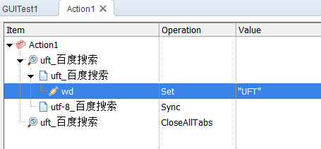
测试对象模型
Web应用对象
<input id="kw" class="s_ipt" name="wd" maxlength="100" autocomplete="off" type="text">

Slide 13
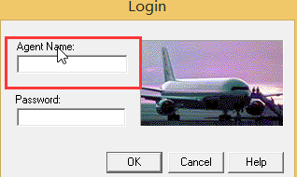
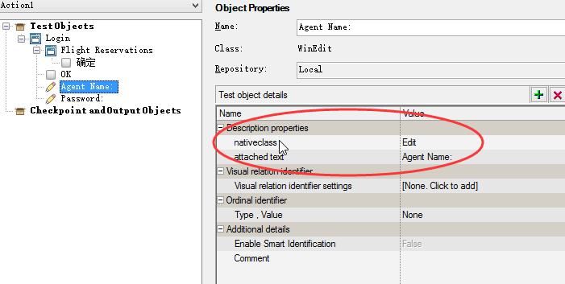
测试对象模型
Windows应用对象

Slide 14
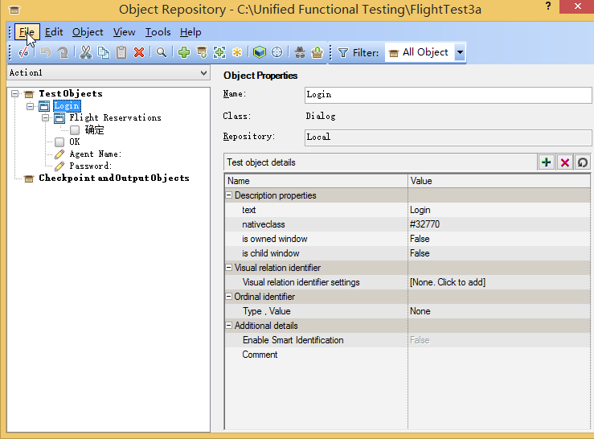
对象库
“对象库”中保存当前操作或整个测试中所有对象。可以使用“对象库”对话框查看或修改库中任何测试对象的描述，或者将新建对象添加到库。

Slide 15
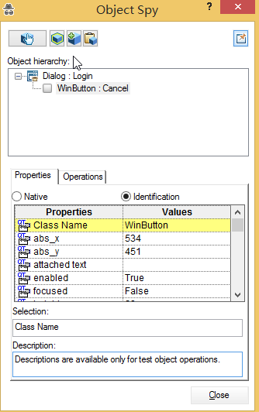
对象探测器
使用Tools->Object Spy，可以查看打开的应用程序中任何对象的运行时或测试对象属性和方法。

Slide 16
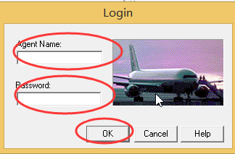
录制脚本与回放脚本
录制脚本
测试对象
对象库
操作
脚本
回放脚本
运行时对象

Slide 17
本章大纲
UFT的前世今生
UFT的工作原理
UFT的工作步骤
UFT脚本录制
测试对象与对象库
共享对象库的使用
脚本的维护

Slide 18
UFT的工作步骤
录制准备
计划测试
录制选项设置
录制脚本
增强脚本
检查点
脚本参数化
调试脚本
运行测试
分析测试结果
报告缺陷

Slide 19
录制准备
1、根据产品逻辑和业务分析，设计测试用例和测试用例所用到的测试数据。
用例名称
用例编号 |  | 设计人
用例级别 |  | 设计时间
测试数据 |  | 测试类型 | 手工/自动
测试内容
前置条件
后置条件
步骤 | 操作描述 | 期望结果
1
2
3

Slide 20
录制准备
2、分析产品特点，根据UFT的特点和实现方式，确定哪些测试用例需求手工执行，哪些测试用例需要自动化执行。

Slide 21
录制准备
3、分析这些需要实现的自动化测试用例，确定自动化测试用例的前置条件、预期结果和后置条件，合理安排录制和编写测试脚本，尽量使测试脚本简单、实用和复用。
用例名称 | 验证列表数据为单页时的翻页功能
用例编号 | Query_TC1007-1 | 设计人
用例级别 | H | 设计时间
测试数据 |  | 测试类型 | 手工/自动
测试内容 | 数据列表页，进行“下一页”操作会跳转到当前页的下一页，进行“尾页”操作会跳转到最后一页，进行“上一页”操作跳转到当前页的上一页，进行“首页”操作会跳转到第一页
前置条件 | 进入查询页面，当前数据列表中只有一页
后置条件
步骤 | 操作描述 | 期望结果
1 | 点击“下一页” | 仍然显示为第一页数据
2 | 点击“上一页” | 仍然显示为第一页数据
3 | 点击“尾页” | 仍然显示为第一页数据

Slide 22
本章大纲
UFT的前世今生
UFT的工作原理
UFT的工作步骤
UFT脚本录制
测试对象与对象库
脚本的维护

Slide 23
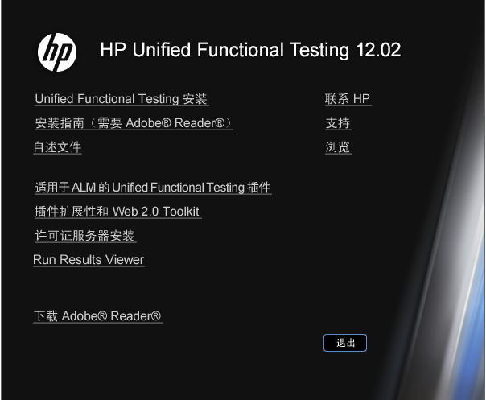
UFT安装

Slide 24
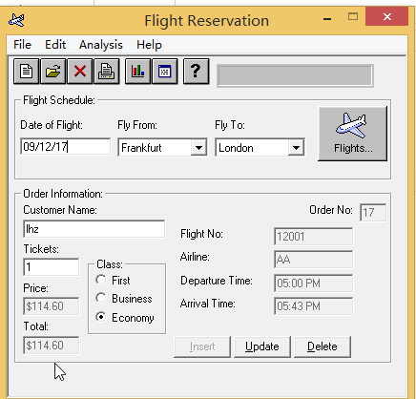
脚本录制
第一步，启动UFT，新建测试
第二步，录制
录制Web应用程序
录制Windows应用程序

Slide 25
本章大纲
UFT的前世今生
UFT的工作原理
UFT的工作步骤
UFT脚本录制
测试对象与对象库
共享对象库的使用
脚本的维护

Slide 26
初识测试对象
UFT测试对象库是类或对象属性的集合，UFT用对象库中对象的属性来标识应用程序中的对象
测试对象包括以下两方面：
测试对象都有一个可以唯一标识该类对象的属性列表
一组对该对象类的操作方法（动作）

Slide 27
初识测试对象
TO&RO
测试对象（test object）：被添加到对象库里的对象
运行时对象（run-time object）：被测软件在运行时实际所运行的那个对象
标识UFT测试对象类
存储测试对象、属性和属性值
确定对象名称
录制对象的操作

Slide 28
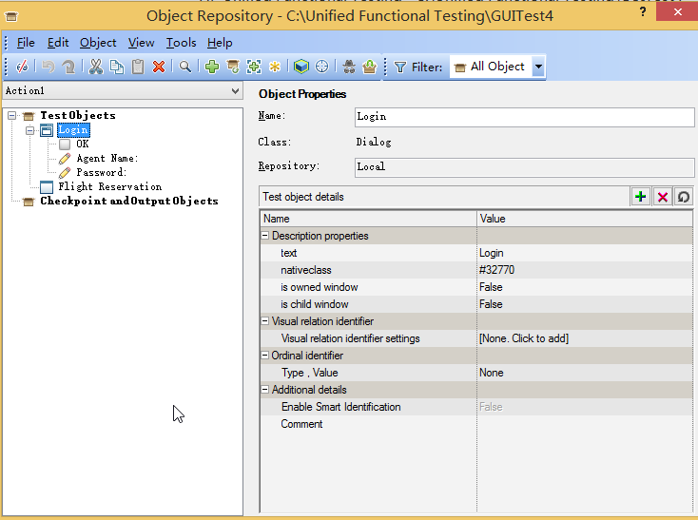
对象库
对象库的操作
添加对象
查看对象
修改对象
删除对象
Notes:
“对象库”窗口显示当前录制的对象组件与对该组件进行的操作及整个测试中所有对象的树形结构。
可以使用“对象库”对话框查看对象
修改库中任何测试对象的测试对象描述
将新建对象添加到库中

Slide 29
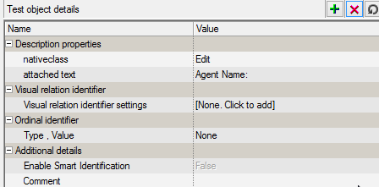
对象库
通过“对象属性”可以查看对象库中测试对象的信息， 以及显示选中测试步骤中测试对象的属性和值

Slide 30
对象库
测试对象都是保存在对象库
对象库又分为：
本地对象库
共享对象库
要选择在哪里保存对象？

Slide 31
本地对象库&共享对象库
本地对象库：与action相关联，主要文件为Resource.mtr 与ObjectRepository.bdb。在每创建一个新的action时会自动创建生成这些文件。
共享对象库：（与本地对象库的区别在）多个action可以用一个共享对象库。共享对象库可以以tsr后缀名结尾
针对以下情况建议使用本地对象库：
创建单一操作测试时
不需要频繁修改对象属性时

Slide 32
本地对象库&共享对象库
针对在以下情况建议使用共享对象库：
包含（创建）多个测试程序，接口或对象设置的多个测试时。
在复杂的业务系统的测试框架中，建议使用共享对象库
需要经常维护测试对象的属性或有规律的更新测试对象属性。
经常进行多个测试和有规律的使用“Call toCopy of Action"或"Call to Existing Action"。
劣势： 后期维护工作复杂， action运行速度慢等缺点

Slide 33
本章大纲
UFT的前世今生
UFT的工作原理
UFT的工作步骤
UFT脚本录制
测试对象与对象库
共享对象库的使用
脚本的维护

Slide 34
共享对象库的使用
什么是共享对象库
所有成员都可以使用的对象库
什么情况使用共享对象库
当团队中有多个成员，分别负责不同的模块，可以使用共享对象库

Slide 35
共享对象库的使用
创建共享对象库
将添加后的对象库保存成一个.tsr的文件，然后将其放置公共访问区，另外的成员，直接导入此文件即可

Slide 36
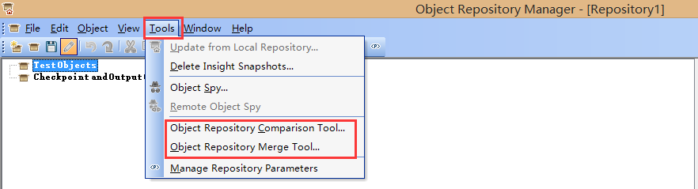
共享对象库的使用
对象库的对比与合并

Slide 37
共享对象库的使用
对比时注意查看是否有冲突，如果有，先解决冲突
如果没有则直接合并
使用共享对象库做demo

Slide 38
本章大纲
UFT的前世今生
UFT的工作原理
UFT的工作步骤
UFT脚本录制
测试对象与对象库
共享对象库的使用
脚本的维护

Slide 39

脚本的维护
操作步骤
的维护
测试对象
方法与属性
库函数
VBScript 函数
内置函数
步骤生成器
Design->Step Generator

Slide 40
使用步骤生成器生成步骤
测试对象 （Test Objects）- 可以选择步骤的测试对象和方法。
实用程序对象（Utility Objects ） - 可以选择步骤的实用程序对象和方法。
函数（Functions） - 可以从一个或所有可用库中选择步骤的函数。

Slide 41
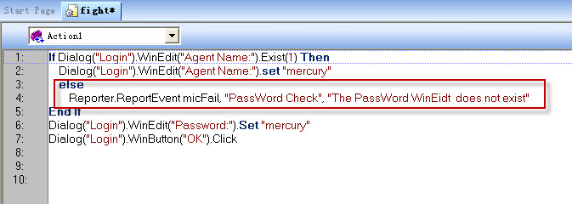
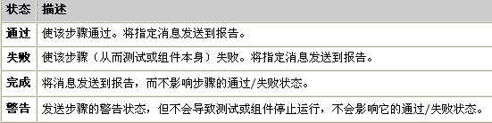
检测消息发送至测试结果

Slide 42
谢谢

